Slide 1


SPOŁECZNO-GOSPODARCZE
WOJEWÓDZTWO LUBUSKIE
wybrane dane
Roman Fedak – Dyrektor
Urzędu Statystycznego w Zielonej Górze
I plenarne posiedzenie Wojewódzkiej Rady Dialogu Społecznego,
20 marca 2017 r.

Slide 2

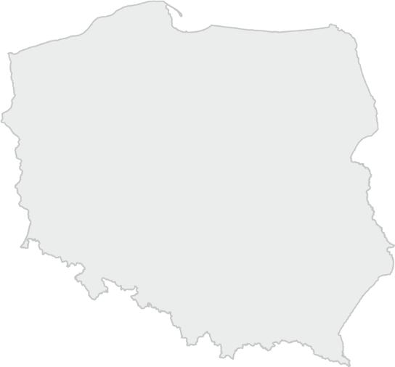
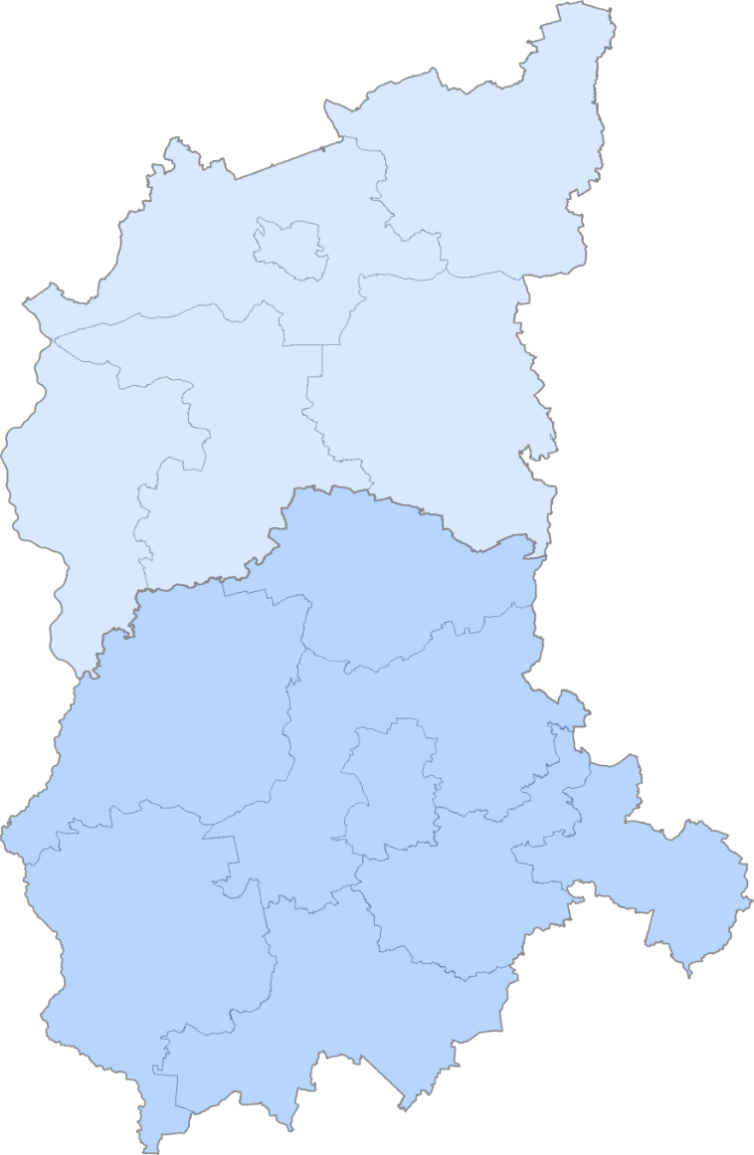
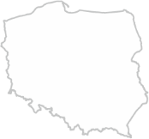
Województwo lubuskie
POLSKA
4,5%
udział powierzchni
województwa
w powierzchni kraju
Podregion gorzowski
5;1
37,9%
lasy i jeziora
LUBUSKIE
52,6%
Powierzchnia
13 988 km²
32,1%
7;1
62,1%
powierzchnia
o szczególnych
walorach przyrodniczych
38,8%
32,5%
Podregion zielonogórski
1;1
10,0%
Miasta
na prawach
powiatu
Powiaty
Powierzchnia winnic
73 ha/200 ha/314 ha
Udział w ogólnej liczbie
ludności województwa
ARR
ZSW
US-ZG

Slide 3
Potencjał społeczno-gospodarczy regionu
POLSKA
Mediana wieku (wiek środkowy)
2,6%
41,1
41,6
udział ludności
województwa
w ludności kraju
38,1
38,2
liczba ludności
na 1 km²
LUBUSKIE
123
73
Ludność
1 018 075 osób
% ludności
wiejskiej
MĘŻCZYŹNI
KOBIETY
39,7%
35,0%

Slide 4

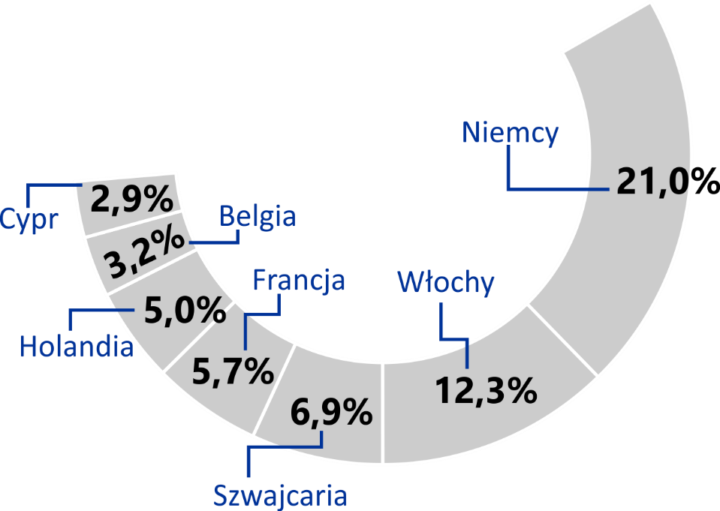
Potencjał społeczno-gospodarczy regionu
POLSKA
ogółem
wpisane do rej. REGON
nowo-
zarejestrowane
osoby fizyczne
prowadzące działalność
1 093
96
76
Podmioty
na 10 tys.
mieszkańców
1 089
94
77
Podmioty
z udziałem kapitału
zagranicznego na 10 tys.
mieszkańców
LUBUSKIE
LUBUSKIE
Kapitał zagraniczny ogółem
6,5
1 443,7 mln zł
6,8
Wartość nakładów inwestycyjnych
w gospodarce narodowej w mln zł
udział wybranych krajów
5 874,3
4 809,6
2014
2015

Slide 5

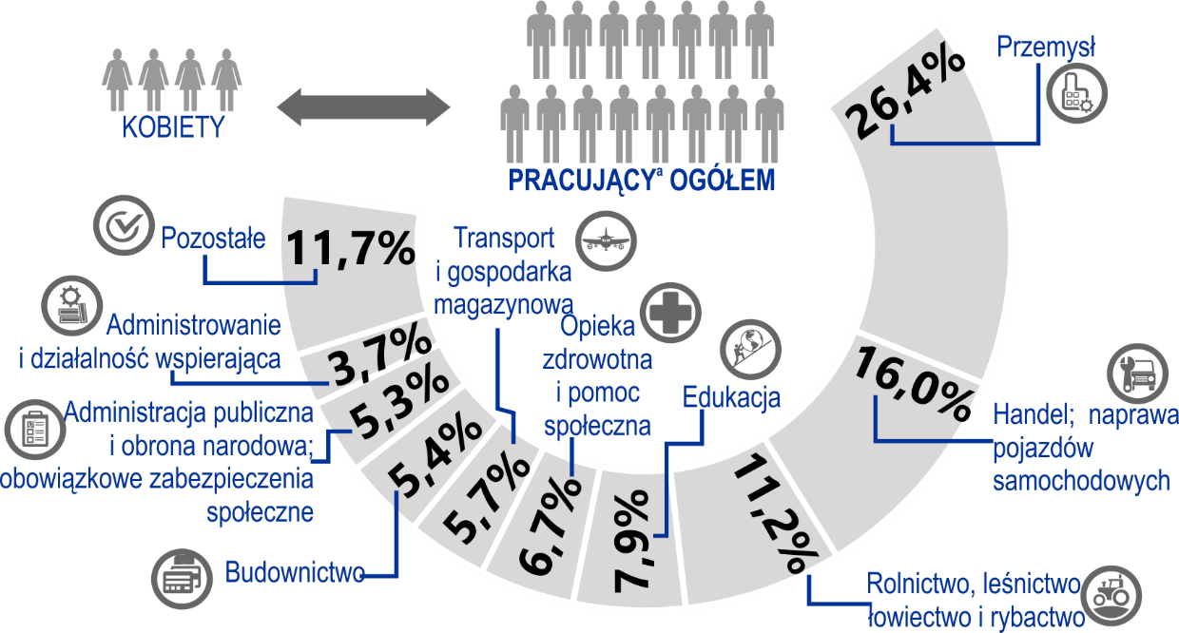
Potencjał społeczno-gospodarczy regionu
POLSKA
LUBUSKIE
stopa bezrobocia
rejestrowana
334 597
47,7%
8,7%
8,3%
stopa bezrobocia
BAEL
LUBUSKIE
5,9%
4,9%
Bezrobocie
bezrobotni
na 1 ofertę pracy
11
21
Współczynnik aktywności zawodowej
Wskaźnik zatrudnienia
56,3%
53,0%
55,3%
55,7%
50,0%
52,9%
55,1%
49,4%

Slide 6
Potencjał społeczno-gospodarczy regionu
POLSKA
LUBUSKIE
Produkt krajowy brutto na 1 mieszkańca w zł
Nakłady inwestycyjne na 1 mieszkańca w zł
2010 2011 2012 2013 2014 2015
2010 2011 2012 2013 2014 2015
(rok poprzedni = 100)
(rok poprzedni = 100)
108,5
105,5
104,7
104,7
98,5
102,7
103,7
92,7
2010 2011 2012 2013 2014 2015
2010 2011 2012 2013 2014 2015
Bezrobocie

Slide 7
Potencjał społeczno-gospodarczy regionu
POLSKA
LUBUSKIE
Produkcja sprzedana przemysłu wg PKD 2007
wskaźnik dynamiki w cenach stałych
Produkcja sprzedana budownictwa wg PKD 2007
wskaźnik dynamiki w cenach bieżących
118,8
108,6
106,4
108,0
94,0
105,3
92,7
103,1

Slide 8

Potencjał społeczno-gospodarczy regionu
POLSKA
posiadające
dostęp do Internetu
Jednostki prowadzące
działalność B+R
na 100 tys. podmiotów
gospodarki narodowej
w tym połączenie
szerokopasmowe
Powierzchnia
wyposażone
w komputer
80,4%
79,5%
75,7%
106,5
81,3%
80,1%
71,8%
62,2
LUBUSKIE
Gospodarstwa
domowe
Nakłady
wewnętrzne na B+R
na 1 mieszkańca
w celu wysłania
lub wypełnienia
formularza
Odsetek osób
w wieku 16-74 lata
korzystających
z Internetu
korzystających
z usług administracji
publicznej za pomocą
Internetu
18,8%
469,7 zł
76,9%
Nakłady
wewnętrzne na B+R
relacja do PKB (ceny bieżące)
13,4%
87,7 zł
75,2%
30,2%
22,9%
0,18%
0,94%

Slide 9
Wyzwania dla regionu
Depopulacja
Ludność wg. ekonomicznych grup wieku w tys.
Ludność - prognoza
2015
184,6
654,9
179,5
przedprodukcyjny
produkcyjny
poprodukcyjny
2050
127,0
493,2
258,5
2015 2016 2017 2018 2019 2020 2025 2030 2035 2040 2045 2050
SKUTEK:
Systematyczny spadek zasobów siły roboczej,
zła sytuacja w edukacji (zwłaszcza – wyższe).
Brak gospodarczego okrętu flagowego
?
Kopalnia węgla brunatnego (Gubin, Brody),
Kopalnia miedzi (Nowe Miasteczko, Nowa Sól).

